Slide 1
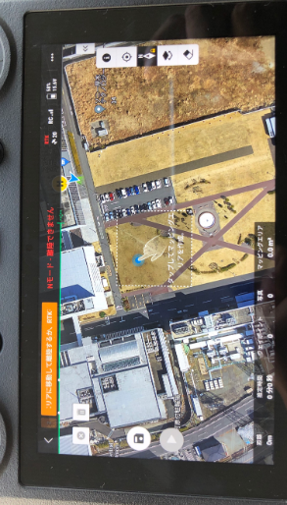
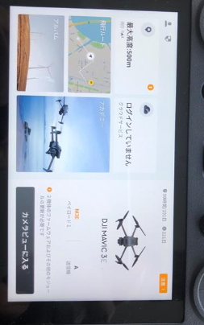
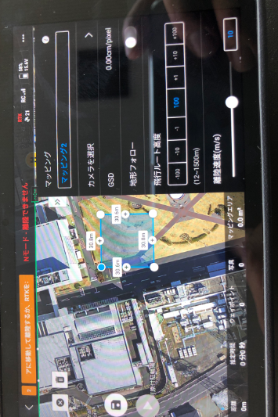
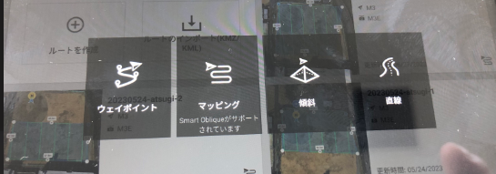
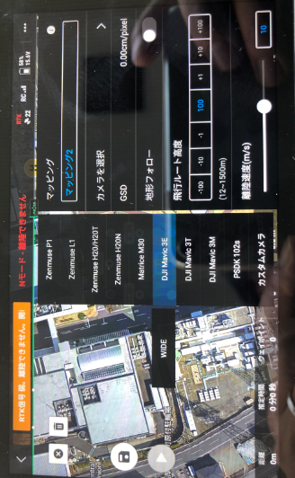
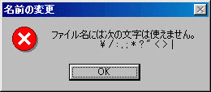
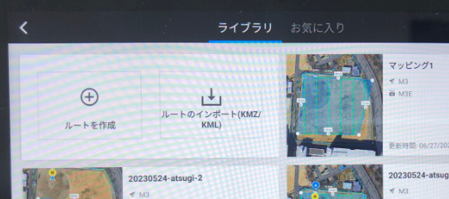
MAVIC3Eの推奨飛行設定について
フライトプラン作成手順①
初期のフライトエリアが表示されるが
これは後ほど適切なエリアを設定する。
一旦ここはこのまま進みます。
適当な箇所で画面をタップ
します
ここをタップします
ここをタップします
最初にフライトプラン名をで記載します。
※SDカード内の写真フォルダ名に使われるため、Win/Mac禁則文字はNG
①
ここをタップします
③
②
①、②、③の順にタップし、カメラを選択します。
(GSDなどが正しく表示できないため)
[DJI Mavic3E WIDE]

Slide 2
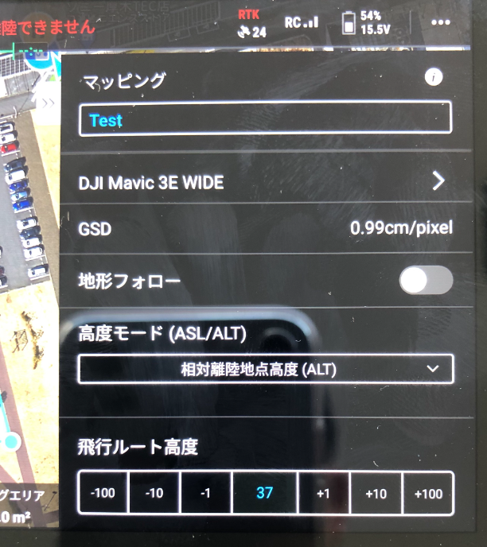
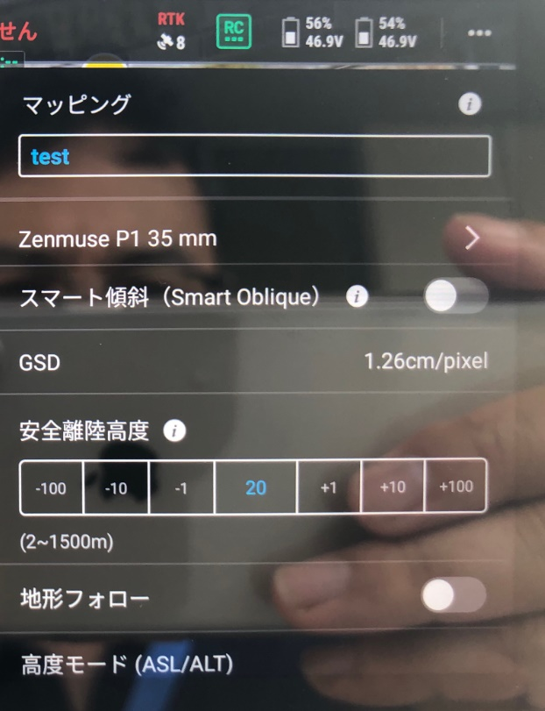
フライトプラン作成手順②
MAVIC3Eの推奨飛行設定について
自動計算
1.00cm
であることを確認
現在は対応確認中の為、通常測量時はOFF
現在は対応確認中の為、通常測量時はOFF
ここをタップして３７と入力
GSD1cmは
高度３７m

Slide 3
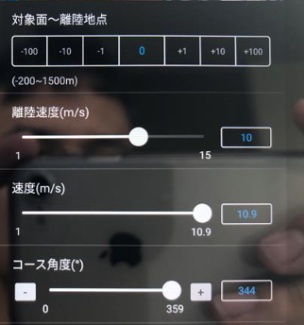
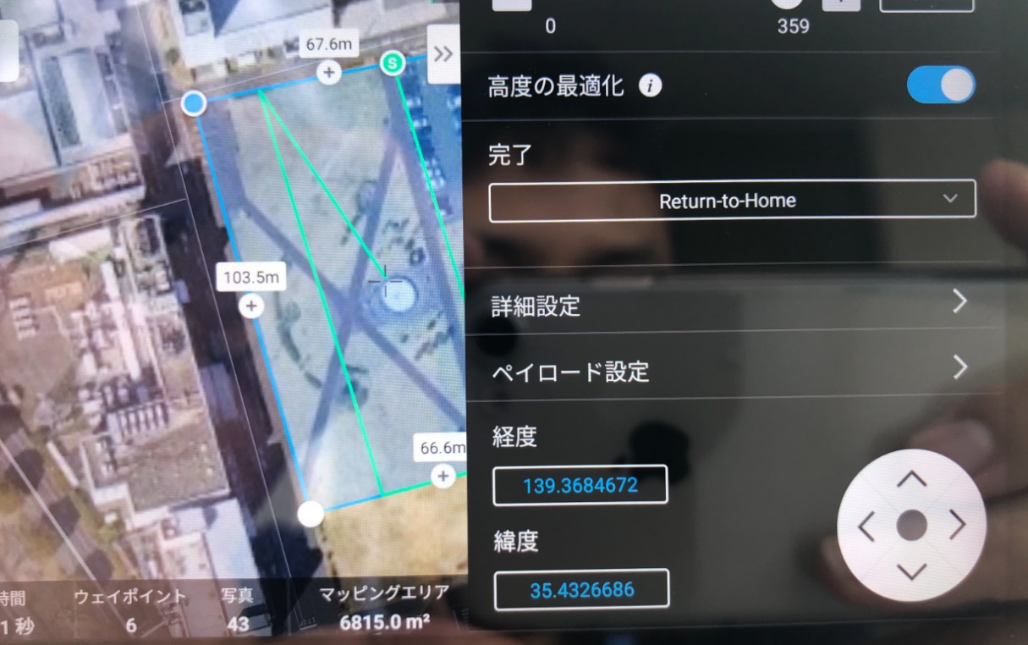
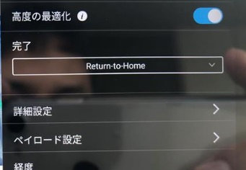
MAVIC3Eの推奨飛行設定について
フライトプラン作成手順③
最大速度でOKだが、フライトエリア周辺まで高精度に点群化したい場合には、機動が丸まったり機体が振れないよう速度を落としてください。
フライトエリアに最適化されて自動計算
コース角度に特に決まりはありません
オブリーク飛行の有無選択
高精度化のためON必須です。
高度の最適化をON にすると、オブリークの斜めのパスが追加されます。

Slide 4
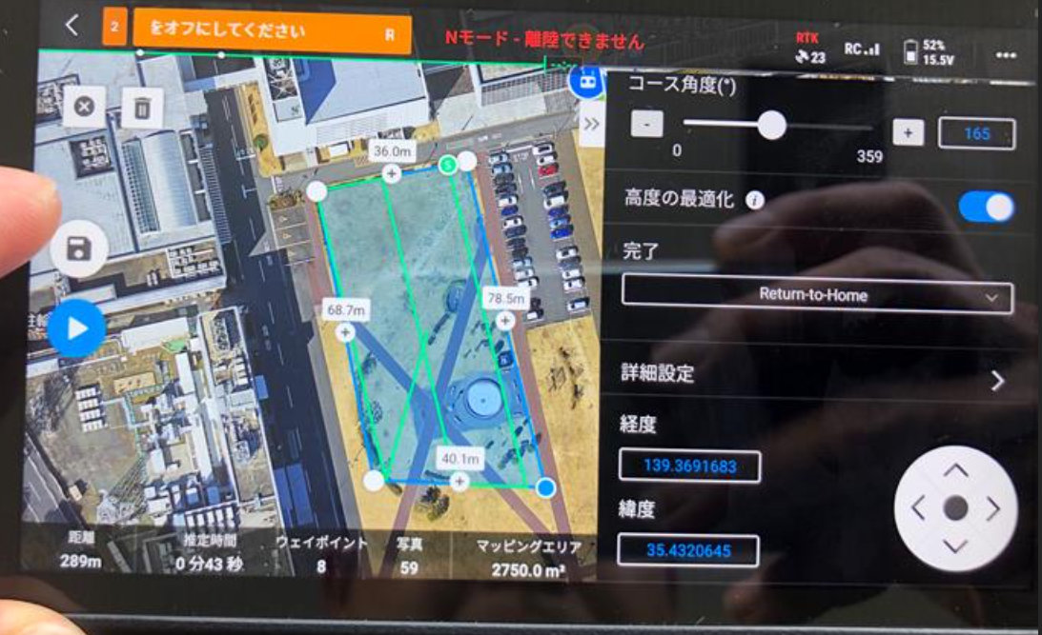
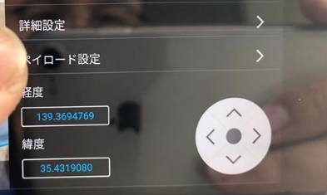
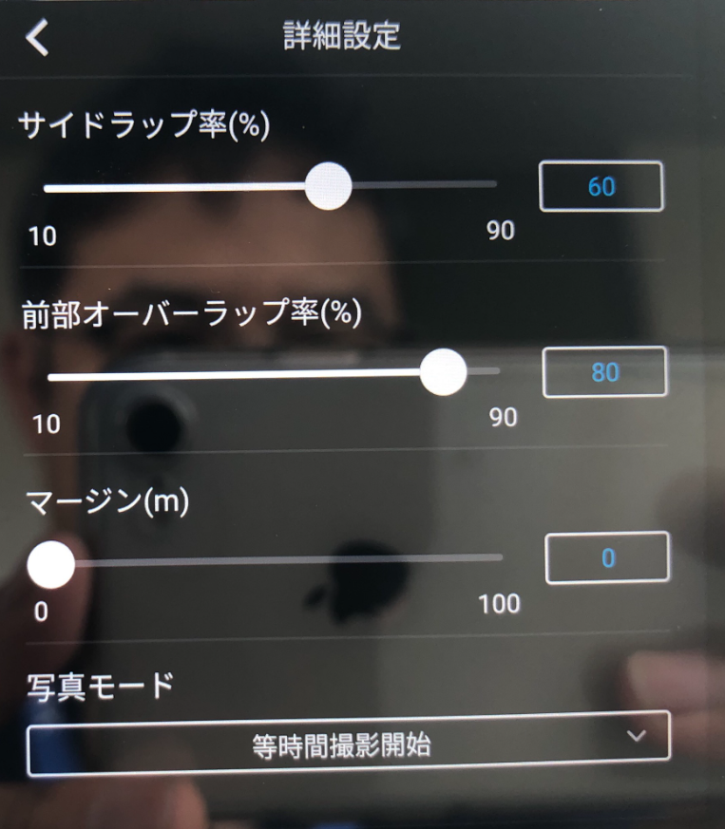
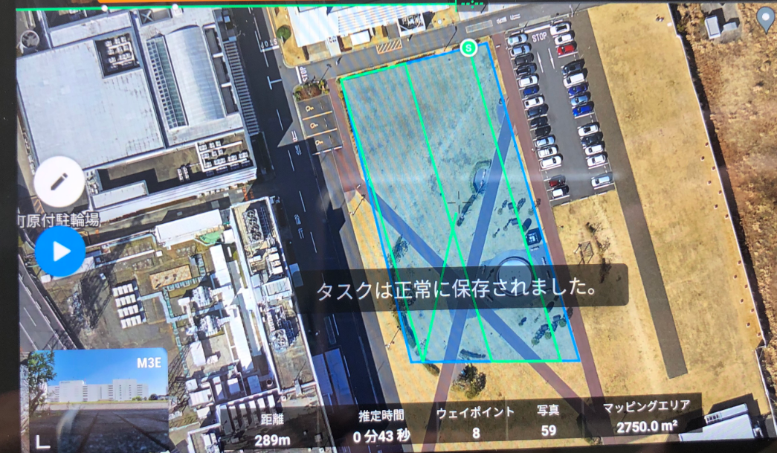
フライトプラン作成手順④
MAVIC3Eの推奨飛行設定について
標準60程度
標準80程度
※i-con等では異なります
保存した後編集したいときはこれをタップします。
フライトエリアの外周部を広めに飛んで
エリア外側の精度を上げる際に
活用します。 設定は任意です。
どちらでも精度に影響はありませんが
等距離撮影の方がコーナー部の
不要な写真が減らせるため
等距離撮影を推奨します
等距離撮影開始

Slide 5
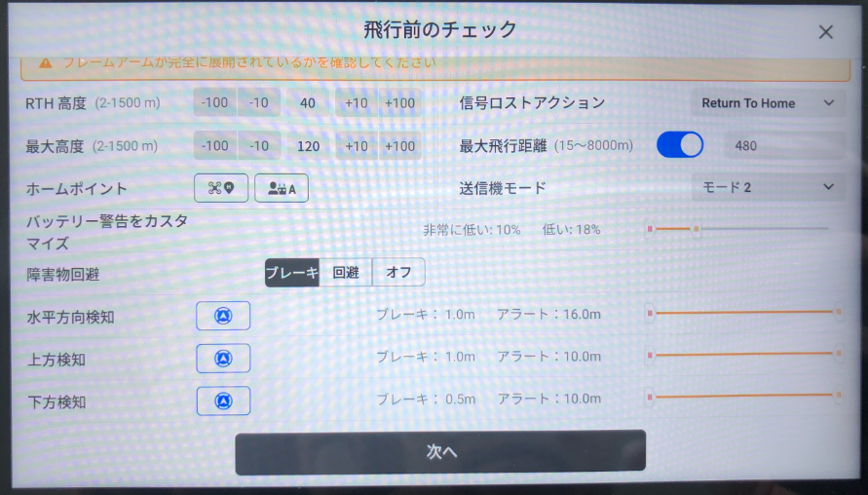
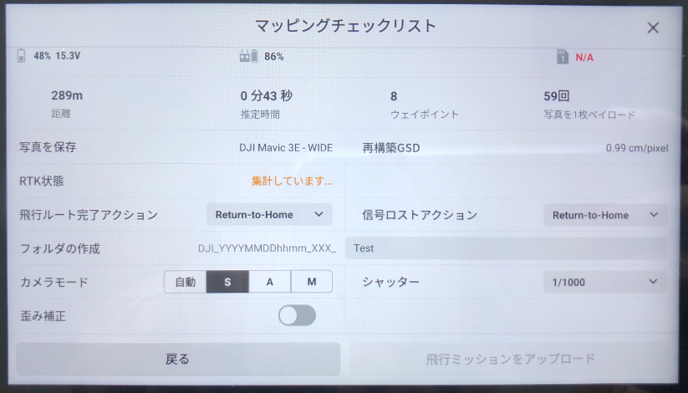
フライト前確認
MAVIC3Eの推奨飛行設定について
フライト高さ同等にしておくと
効率が良いです。
フライトを実行する
確認してからタップします。
動被写体ブレを抑制
するために
「シャッター優先」
「1/1000」
を推奨
歪み補正は
OFF必須
確認してからタップします。

Slide 6
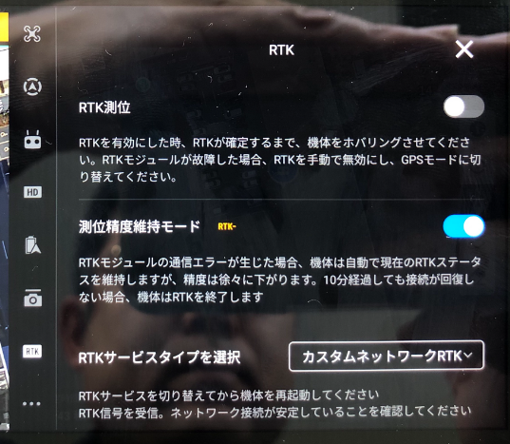
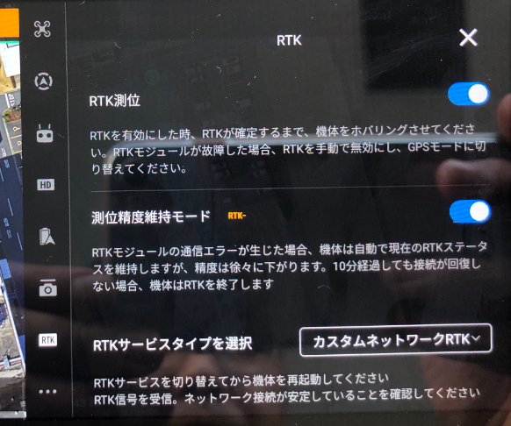
PPK/RTKの切り替え ※PPKで測量する場合はRTKをONにする必要はありません
MAVIC3Eの推奨飛行設定について
OFFでPPK
ONでRTK
「カスタムネットワークRTK」を選択

Slide 7
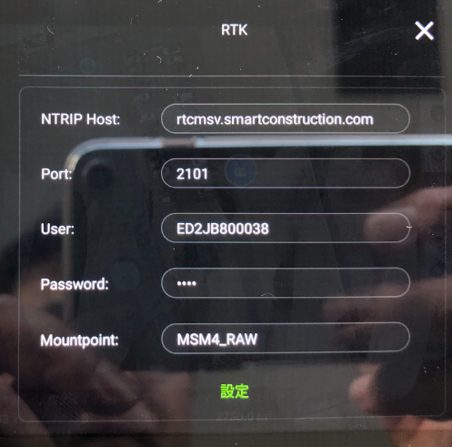
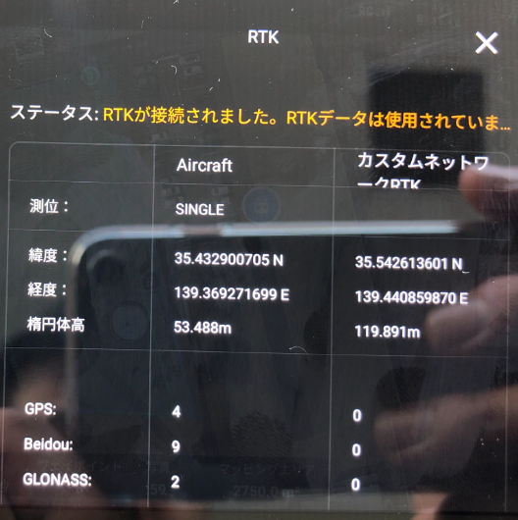
RTK設定例 エッジ２のNtrip補正情報を使用する場合
MAVIC3Eの推奨飛行設定について
ここが「FIX」になることを確認する
Edge2固定局のシリアルナンバー
SC21

